Slide 1
第六章总线系统
计算机组成原理课程
裴颂伟
北京化工大学信息科学与技术学院
Peisw@mail.buct.edu.cn; 15810262768
Notes:
2013年11月8号

Slide 2
本章内容
本章首先讲述总线系统的一些基本概念和基本技术，在此基础上，具体介绍当前实用的PCI总线和正在流行的InfiniBand标准。
      6.1 总线的概念和结构形态
      6.2 总线接口
      6.3 总线的仲裁
      6.4总线的定时和数据传送模式
      6.5 HOST总线和PCI总线
      6.6 InfiniBand标准

Slide 3
6.1总线的概念和结构形态
总线的基本概念
总线的连接方式
总线的内部结构
总线结构实例

Slide 4
6.1.1总线的基本概念
  数字计算机是由若干系统功能部件构成的，这些系统功能部件在一起工作才能形成一个完整的计算机系统。
  总线定义：计算机的若干功能部件之间不可能采用全互联形式，因此就需要有公共的信息通道，即总线。
  总线是构成计算机系统的互联机构，是多个系统功能部件之间进行数据传送的公共通路。借助于总线连接，计算机在各系统功能部件之间实现地址、数据和控制信息的交换，并在争用资源的基础上进行工作。

Slide 5
6.1.1总线的基本概念
  总线可分为以下几类：
    内部总线：CPU内部连接各寄存器及运算器部件之间的总线。
    系统总线：外部总线。CPU和计算机系统中其他高速功能部件相互连接的总线。
    I/O总线：中低速I/O设备相互连接的总线。

Slide 6
6.1.1总线的基本概念
总线的特性可分为：物理特性、功能特性、电气特性、时间特性。
  物理特性：总线的物理连接方式（根数、插头、插座形状，引脚排列方式）
  功能特性：每根线的功能
  电气特性：每根线上信号的传递方向及有效电平范围。
  时间特性：规定了每根总线在什么时间有效。

Slide 7
6.1.1总线的基本概念
相同的指令系统，相同的功能，不同厂家生产的各功能部件在实现方法上几乎没有相同的，但各厂家生产的相同功能部件却可以互换使用，其原因何在呢?
--使用标准化系统总线
为了使不同厂家生产的相同功能部件可以互换使用，就需要进行系统总线的标准化工作。
标准总线历程：ISA总线(16b,8MB/S) EISA(32b,33.3MB/S)
VESA(32b,132MB/S) PCI(64b,100MB/S)
采用标准总线的优点
  简化系统设计
  简化系统结构，提高系统可靠性
  便于系统的扩充和更新

Slide 8
6.1.1总线的基本概念
总线带宽：总线本身所能达到的最高传输速率。
  一次操作可以传输的数据位数
  如S100为8位，ISA为16位，EISA为32位，PCI-2可达64位。
  总线宽度不会超过微处理器外部数据总线的宽度。
  实际带宽会受到总线布线长度、总线驱动器/接收器性能、连接在总线上的模块数等因素的影响。

Slide 9
【例1】（1）某总线在一个总线周期中并行传送4个字节的数据，假设一个总线周期等于一个总线时钟周期，总线时钟频率为33MHz，总线带宽是多少?
（2）如果一个总线周期中并行传送64位数据，总线时钟频率升为66MHz，总线带宽是多少?
【 解】
(1)设总线带宽用Dr表示，总线时钟周期用T=1/f表示，一个总线周期传送的数据量用D表示， 根据定义可得 :
Dr = D/T = D×1/T = D×f =4B×33×1000000/s=132MB/s
(2)64位=8B，根据定义可得 :
Dr= D×f =8B×66×1000000/s=528MB/s

Slide 10
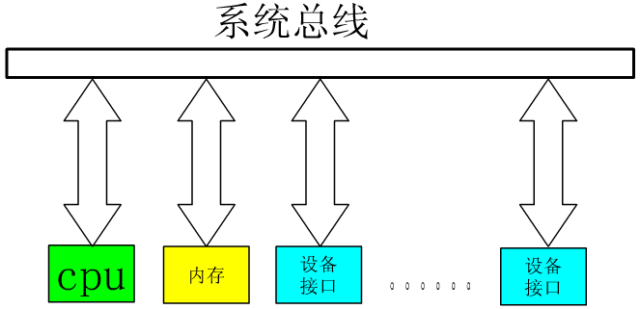
6.1.2总线的连接方式
适配器（接口）：实现高速CPU与低速外设之间工作速度上的匹配和同步，并完成计算机和外设之间的所有数据传送和控制。
单机系统中总线结构的两种基本类型：
  单总线：使用一条单一的系统总线来连接CPU、内存和I/O设备。
  在单总线结构中，CPU送至总线上的地址不仅加至内存，同时也加至总线上的所有外围设备。只有与总线上的地址相对应的设备，才执行数据传送操作。CPU和外设可以指定地址。

Slide 11
6.1.2总线的连接方式
单总线结构特点：
  在单总线结构中，要求连接到总线上的逻辑部件必须高速运行，以便在某些设备需要使用总线时，能迅速获得总线控制权；
  而当不再使用总线时，能迅速放弃总线控制权。否则，由于一条总线由多种功能部件共用，可能导致很大的时间延迟。

Slide 12
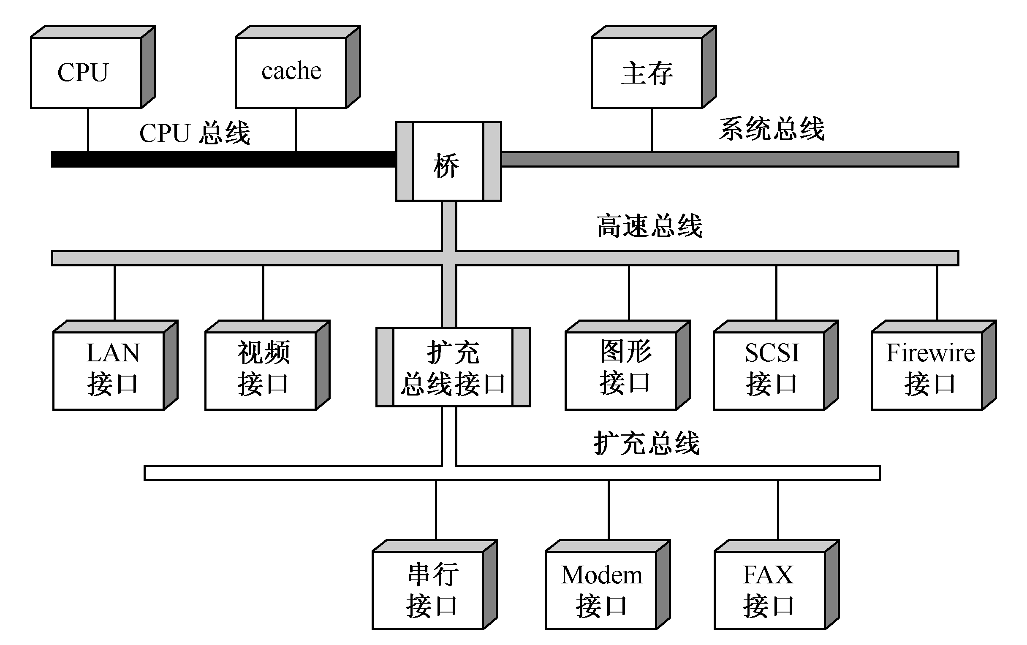
6.1.2总线的连接方式
多总线：在CPU、主存、I/O之间互联采用多条总线。如图所示。


Slide 13
6.1.2总线的连接方式
高速的CPU总线：CPU和cache之间采用
系统总线：连接CPU与主存。
高速总线上可以连接高速LAN（100Mb/s局域网）、视频接口、图形接口、SCSI接口（支持本地磁盘驱动器和其他外设）、Firewire接口（支持大容量I/O设备）。高速总线通过扩充总线接口与扩充总线相连，扩充总线上可以连接串行方式工作的I/O设备。
通过桥CPU总线、系统总线和高速总线彼此相连。桥实质上是一种具有缓冲、转换、控制功能的逻辑电路。
多总线结构体现了高速、中速、低速设备连接到不同的总线上同时进行工作，以提高总线的效率和吞吐量，而且处理器结构的变化不影响高速总线。

Slide 14
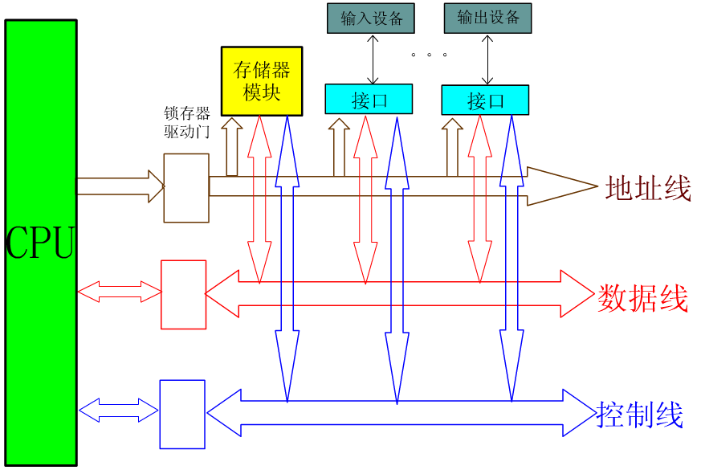
6.1.3总线的内部结构
早期总线的内部结构如图所示，它实际上是处理器芯片引脚的延伸，是处理器与I/O设备适配器的通道。这种简单的总线一般也由50～100条线组成，这些线按其功能可分为三类：地址线、数据线和控制线。

Slide 15
6.1.3总线的内部结构
早期总线结构的特点：
地址线是单向的，用来传送内存与设备的地址；
数据线是双向的，用来传送数据；
控制线对于每一根来说也是单向的，用来指明数据传送的方向、中断控制和定时控制等。
早期总线结构的不足之处在于：
CPU是总线上惟一的主控者。即使后来增加了具有简单仲裁逻辑的DMA控制器以支持DMA传送，但仍不能满足多CPU环境的要求。
总线信号是CPU引脚信号的延伸，故总线结构紧密与CPU相关，通用性较差。

Slide 16
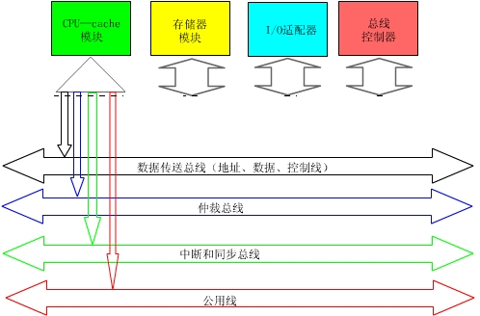
6.1.4总线的内部结构
当代流行的总线内部结构

Slide 17
6.1.4总线的内部结构
数据传送总线：由地址线、数据线、控制线组成。其结构与简单总线相似，但一般是32条地址线，32或64条数据线。为了减少布线，64位数据的低32位数据线常常和地址线采用多路复用方式。
仲裁总线：包括总线请求线和总线授权线。
中断和同步总线：用于处理带优先级的中断操作，包括中断请求线和中断认可线。
公用线：包括时钟信号线、电源线、地线、系统复位线以及加电或断电的时序信号线等。

Slide 18
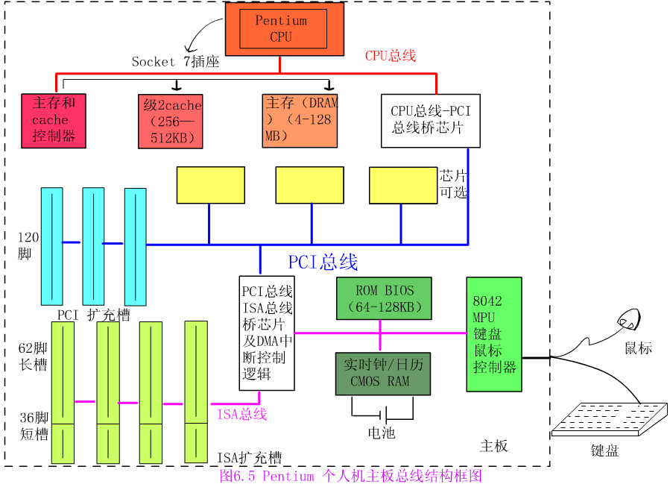
6.1.5总线结构实例
大多数计算机采用了分层次的多总线结构。
下图是一个三层次的多总线结构即有CPU总线、PCI总线和ISA总线。

Slide 19
6.1.5总线结构实例
Pentium机的总线结构分为三层：CPU总线、PCI总线和ISA总线。
CPU总线是64数据线和32地址线的同步总线。
PCI总线用于连接高速的IO设备模块，采用集中式仲裁模式。ISA总线用于连接低速IO设备。
CPU总线与PCI总线通过北桥相连，桥的作用是信号速度缓冲、电平转换和控制协议的转换。
PCI总线与ISA总线通过南桥相连。
CPU
PCI
ISA
北
桥
南
桥

Slide 20
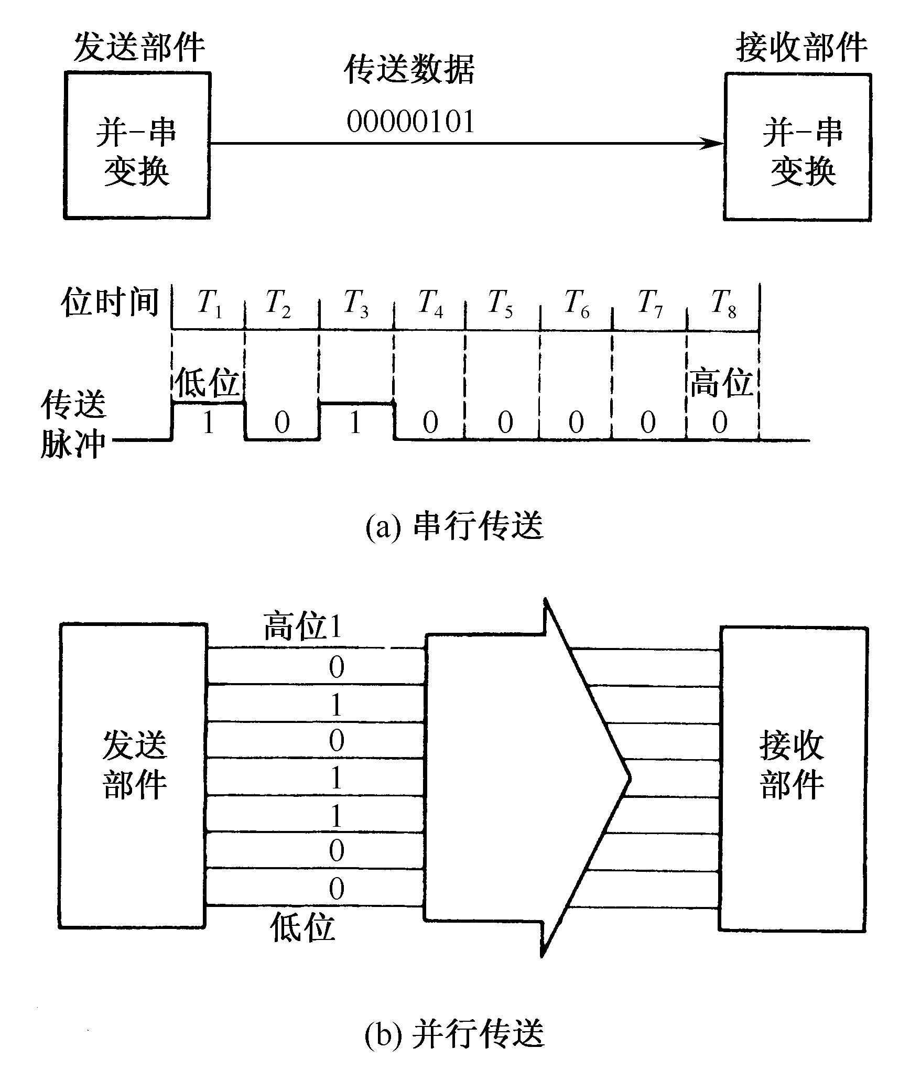
6.2 总线接口
一、信息的传送方式
  计算机系统中，传输信息基本有三种方式：
    串行传送
    并行传送
    分时传送
  出于速度和效率上的考虑，系统总线上传送的信息必须采用并行传送方式。分时传送即总线的分时复用。

Slide 21
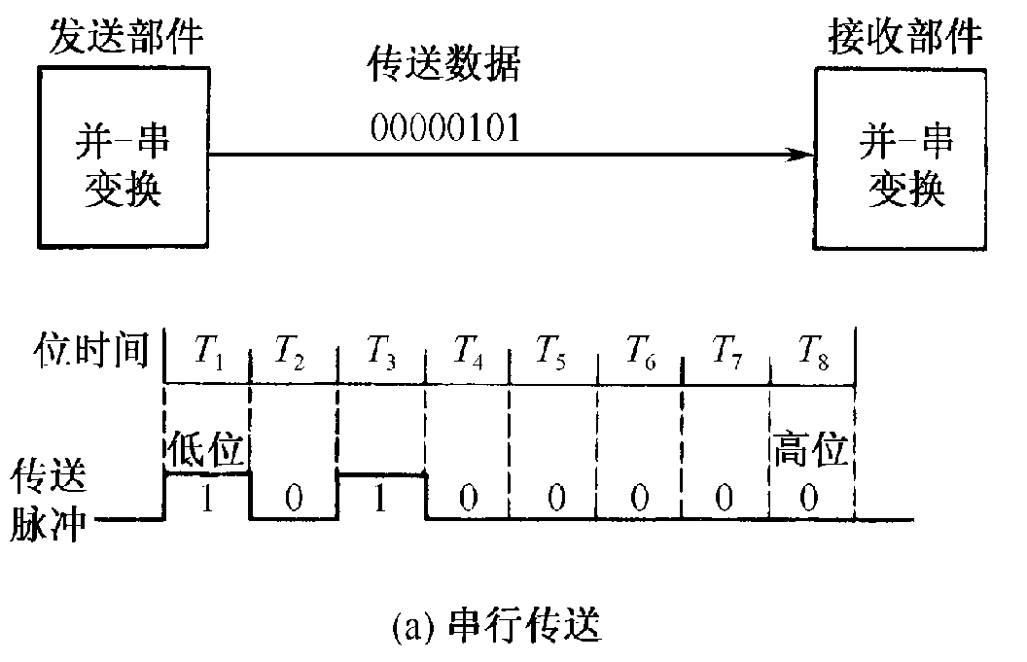
6.2 总线接口
串行传送
  使用一条传输线，采用脉冲传送。
  低位在前，高位在后。
  主要优点是只需要一条传输线，这一点对长距离传输显得特别重要，不管传送的数据量有多少，只需要一条传输线，成本比较低廉。
  缺点就是速度慢。

Slide 22
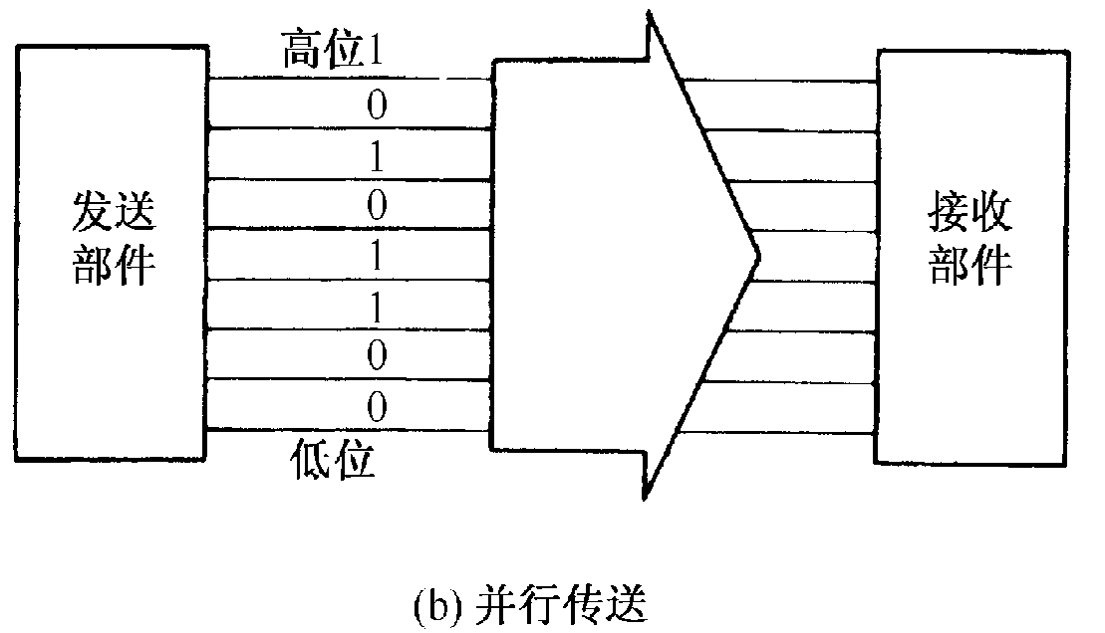
6.2 总线接口
并行传送
  每一数据位需要一条传输线，一般采用电位传送。
分时传送
  总线复用或是共享总线的部件分时使用总线。

Slide 23
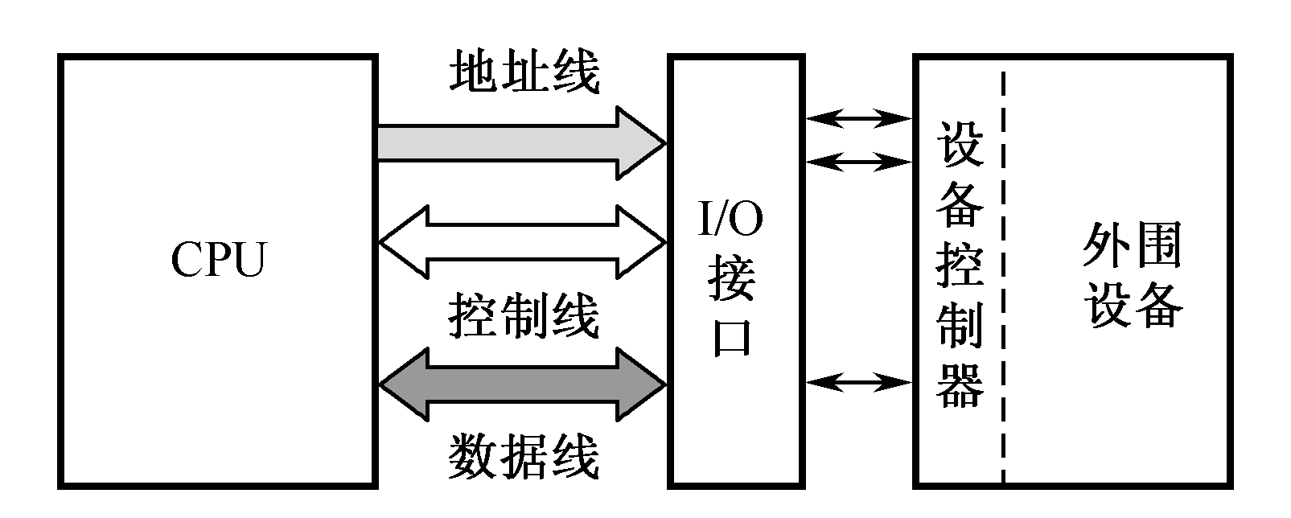
6.2 总线接口
二、总线接口的基本概念
  I/O功能模块通常简称为I/O接口，也叫适配器。
  I/O接口是CPU和主存、外设之间通过总线进行连接的逻辑部件。

Slide 24
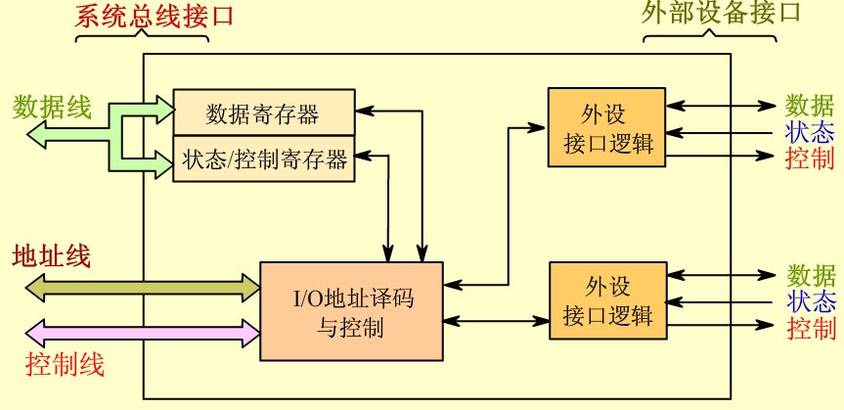
6.2 总线接口
一个适配器的两个接口：
一个同系统总线相连，采用并行方式；
另外一个同设备相连，可能采用并行方式或是串行方式。
通过I/O控制寄存器发送命令字来向设备发送命令
通过从状态寄存器读取状态字来获取外设或I/O控制器的状态信息
通过向I/O控制器发送或读取数据来和外设进行数据交换
将I/O控制器中CPU能够访问的各类寄存器称为I/O端口
对外设的访问通过向I/O端口发命令、读状态、读/写数据来进行

Slide 25
6.2 总线接口
接口的典型功能：控制、缓冲、状态、转换、整理、程序中断。
控制：接口模块靠指令信息来控制外围设备的动作，如启动、关闭设备等。
缓冲：接口模块在外围设备和计算机系统其他部件之间用作为一个缓冲器，以补偿各种设备在速度上的差异。
状态：接口模块监视外围设备的工作状态并保存状态信息。状态信息包括“准备就绪”、“忙”等，供CPU询问外围设备时进行分析。
转换：接口模块可以完成任何要求的数据转换，如串-并、并串转换等。
整理：接口模块可以完成一些特别的功能，修改字计数器、内存地址寄存器。
程序中断：每当外围设备向CPU请求某种动作时，接口模块即发生一个中断请求信号到CPU。

Slide 26
【例2】利用串行方式传送字符（如图），每秒钟传送的比特（bit）位数常称为比特率率。假设数据传送速率是120个字符/秒，每一个字符格式规定包含10个比特位（起始位、停止位、8个数据位），问传送的比特率是多少?每个比特位占用的时间是多少?
起始位
数据位
停止位
解：
比特率为：10位×120/秒=1200bps
每个比特位占用的时间Td是比特率的倒数：
Td=1/1200=0.833×10⁻³s=0.833ms

Slide 27
2011年计算机联考真题
在系统总线的数据线上，不可能传输的是（）
A，指令
B，操作数
C，握手（应答）信号
D，中断类型号

Slide 28
2009年计算机联考真题
假设某系统总线在一个总线周期中并行传输4字节信息，一个总线周期占用2个时钟周期，总线时钟频率为10MHz,则总线带宽是（）。
A，10MB/S
B，20MB/S
C，40MB/S
D，80MB/S

Slide 29
2012年计算机联考真题
某同步总线的时钟频率为100MHZ，宽度为32位，地址/数据线复用，每传输一个地址或数据占用一个时钟周期。若该总线支持突发（猝发）传输方式，则一次“主存写”总线事务传输器128位数据所需要的时间至少是（）
A，20ns
B，40ns
C，50ns
D，80ns

